Slide 1
第２回府市合同景観アドバイザー会議【参考資料】
第１回アドバイザー会議を受けて
⇒ランドマークとなる新たな構造物を、どのような環境下で、
どのような景観に、どのように調和させるのか
大阪府八尾土木事務所

Slide 2
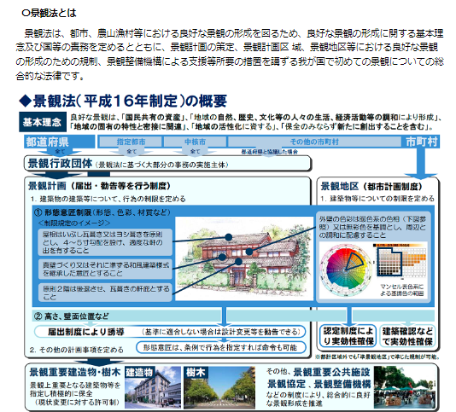

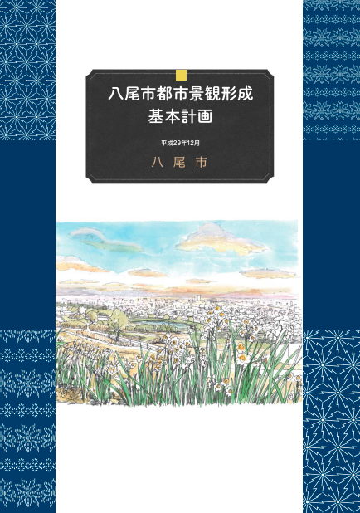
参考資料
□景観法（平成16年制定）
□藤井寺市景観形成ガイドライン
□八尾市景観計画
□八尾市公共施設景観形成基本方針

Slide 3
本事業における景観への取組み
１．事業概要
２．第１回アドバイザー会議における主な指摘内容
３．景観区域周辺のまちづくり
４．視点場の位置と眺望範囲
５．歩行者・自転車の堤防道路等の利用状況
６．周辺駅から事業箇所への距離
７．景観資源の調和
８．景観形成の基本方針
９．景観配慮事項（色彩基準）
１０．景観形成の見本
１１．事業箇所の景観資源
１２．大和川に架かる主要橋梁
１３．大和川以外に架かる橋梁（耐候性鋼材）
１４．景観に留意すべき点（まとめ）
１５．景観対象物の構造検討
現状の把握
景観形成の把握
調査

Slide 4
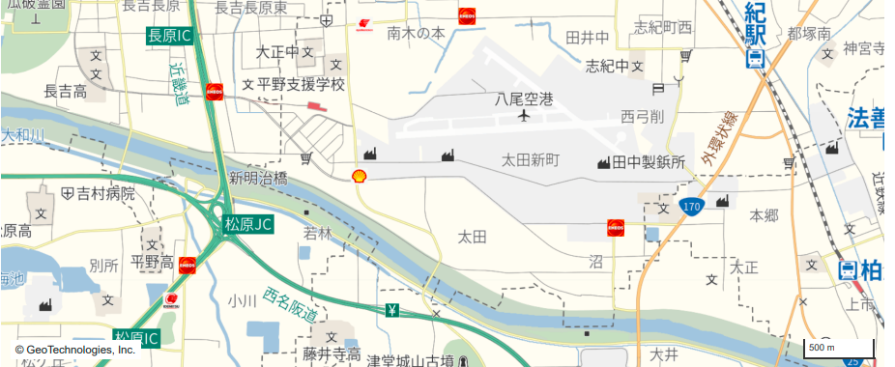
１．事業概要
【目的】
・防災機能の強化（緊急交通路の整備）
⇒大阪府中部防災拠点及び大阪府広域医療搬送
拠点など防災施設へのアクセス
・交通ネートワークの強化
⇒大阪中央環状線と国道１７０号の中間に位置し
環状機能を補完。
⇒周辺交通の分散化による渋滞解消
【事業認可】
・認可期間：H29年11月22日～R9年3月31日
・延 長：L＝2.2km
・幅 員：W=16.7～38.7ｍ
・事業区間：【位置図】参照
【位置図】
広域緊急交通路
大阪市
大阪府中部防災拠点
輸送基地
陸上自衛隊駐屯地
八尾市
大和川
八尾空港
柏原市
松原市
藤井寺市

Slide 5
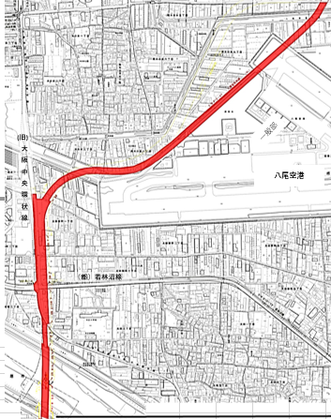
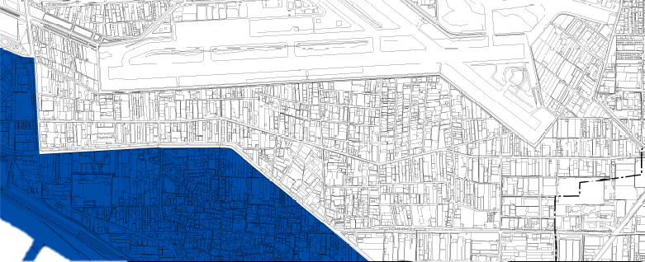
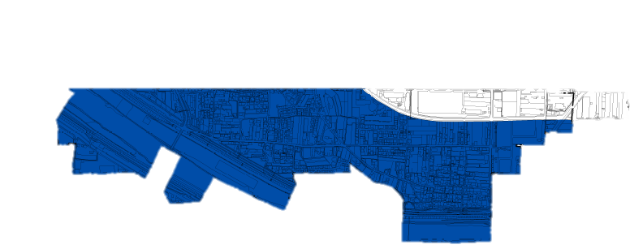
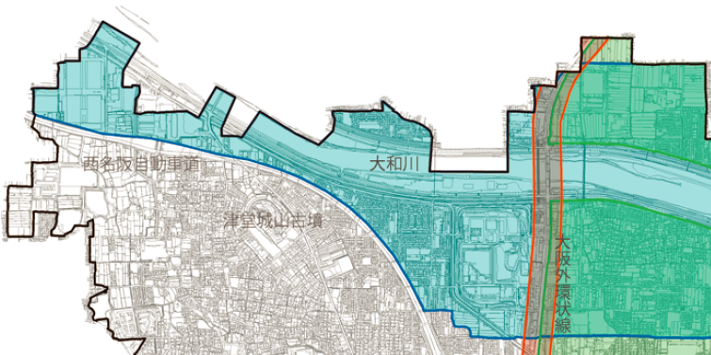
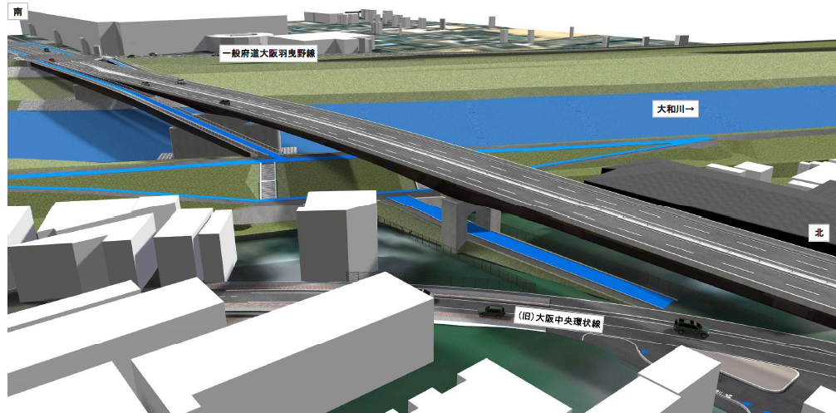
１．事業概要
大和川眺望景観区域
（八尾市景観計画）
【平面図】
【景観区域】
事業箇所
大和川・石川沿岸景観形成促進区域
（藤井寺市景観計画）
【完成ｲﾒｰｼﾞ】
橋梁区間

Slide 6
２．第１回アドバイザー会議における主な指摘事項
□景観というものをよく認識し、検討すべき事項・配慮
すべき視点に正しく回答
□ランドマークとして道路内外からどのように見えるか
検討が必要
□橋梁構造等の検討経緯が不明確
□耐候性桁の色彩は目立つので、色の選択ができるのであれ
ば考えてはどうか。桁裏・階段裏は高明度かつ低色彩の配
慮すべき視点、合致していない。
□道路照明や道路高欄などの道路施設については、背景等
を考慮した検討が必要
□高架下の緑化

Slide 7
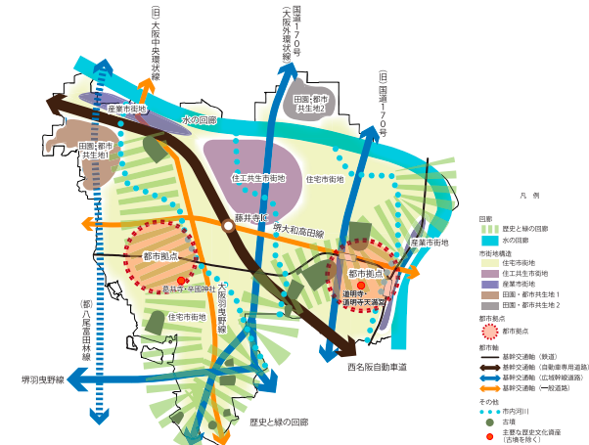
３．景観区域周辺まちづくり
藤井寺市域の都市計画の土地利用
事業箇所（景観区域内）
事業箇所周辺⇒産業市街地
「藤井寺市都市計画マスタープラン」より

Slide 8
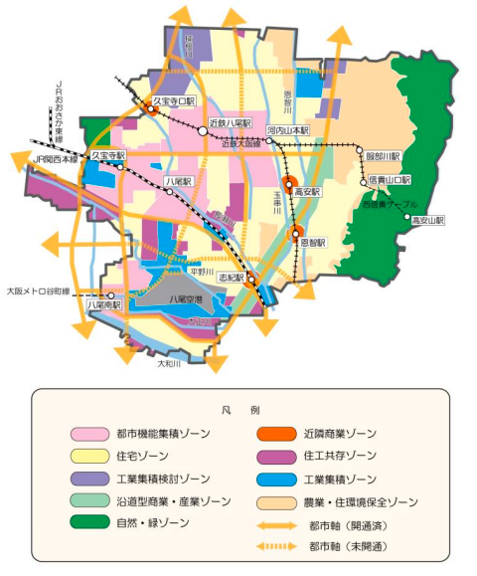
３．景観区域周辺まちづくり
八尾市域の都市計画の土地利用
事業箇所周辺⇒都市機能集積ゾーン
住宅ゾーン
《都市計画図》
工業地域（青色）
準工業地域（紫色）
事業箇所
事業箇所（景観区域内）
第１種住居地域（黄色）
※3階建て以上のマンション等
の建設が可能
準工業地域（紫色）
「八尾市都市計画マスタープラン」より

Slide 9
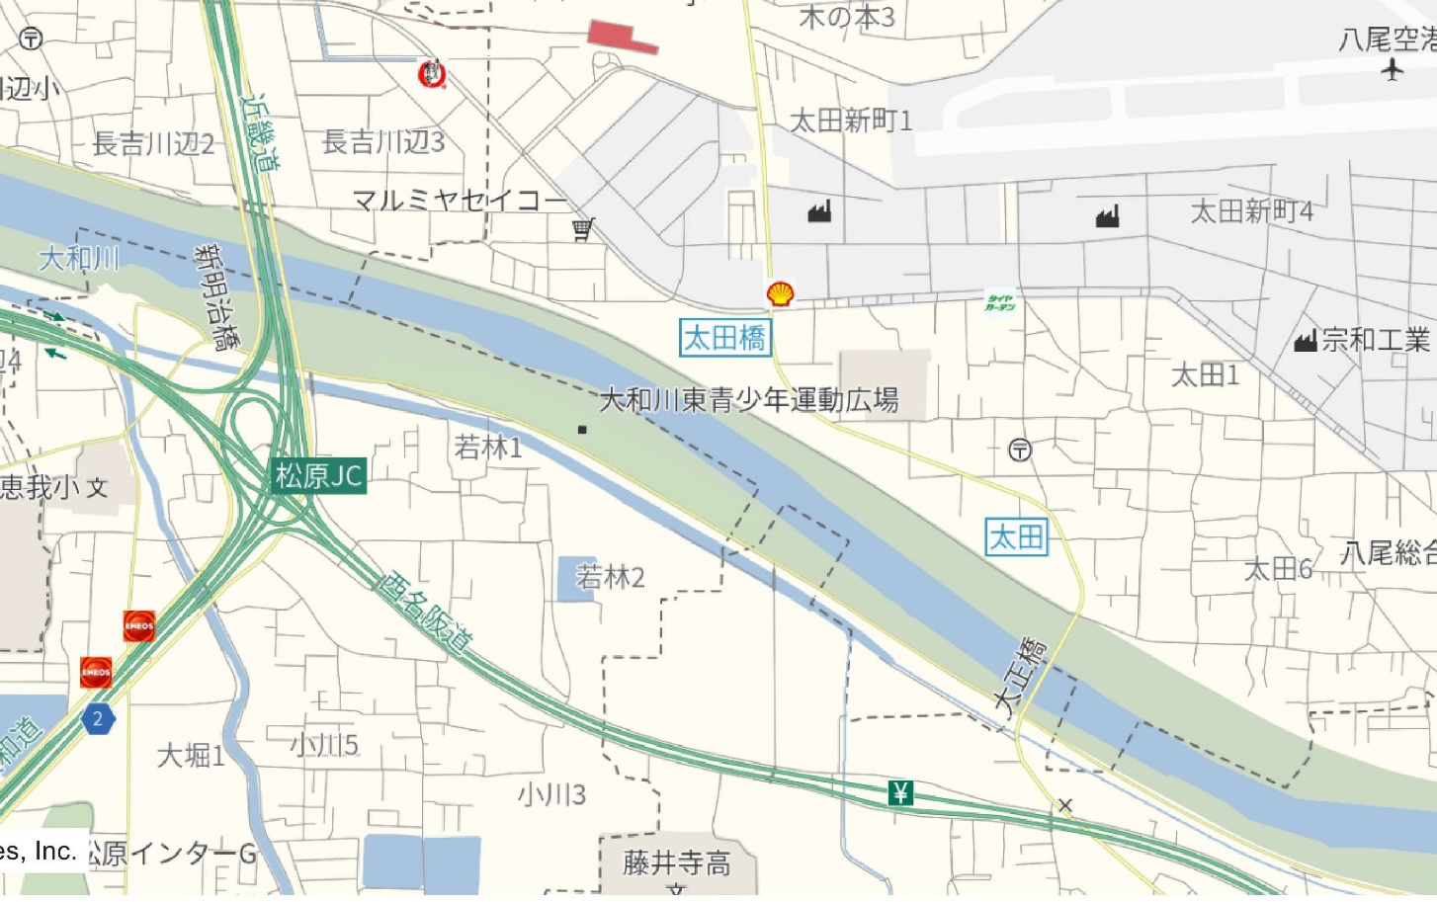
４．視点場位置と眺望範囲
凡例
眺望不可エリア
眺望エリア[近]
眺望エリア[遠]
□視点場（道路以外）からの眺望状況
約４00m
約600m
約600m
事業箇所
約50m
事業箇所

Slide 10
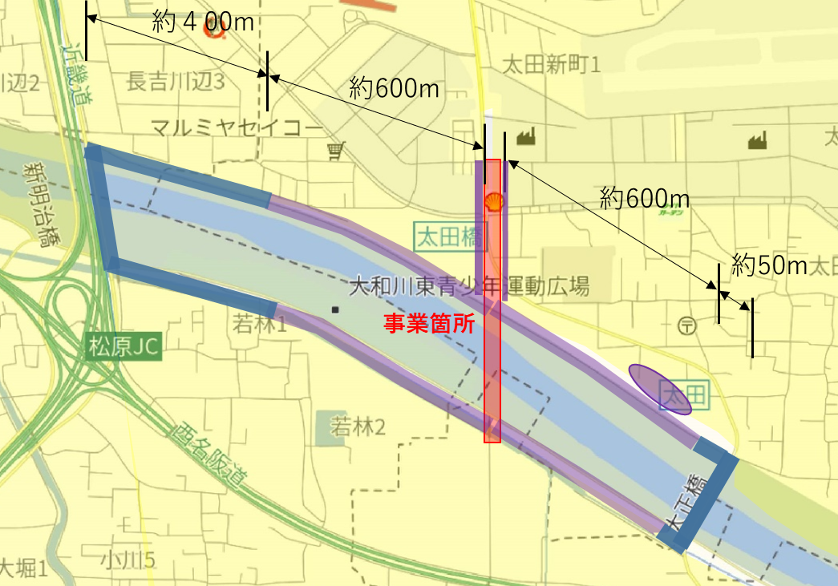
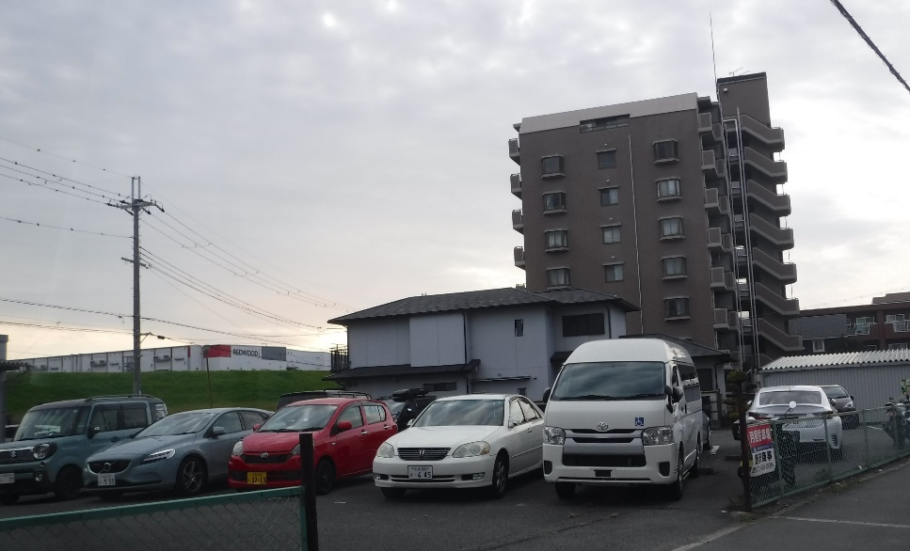
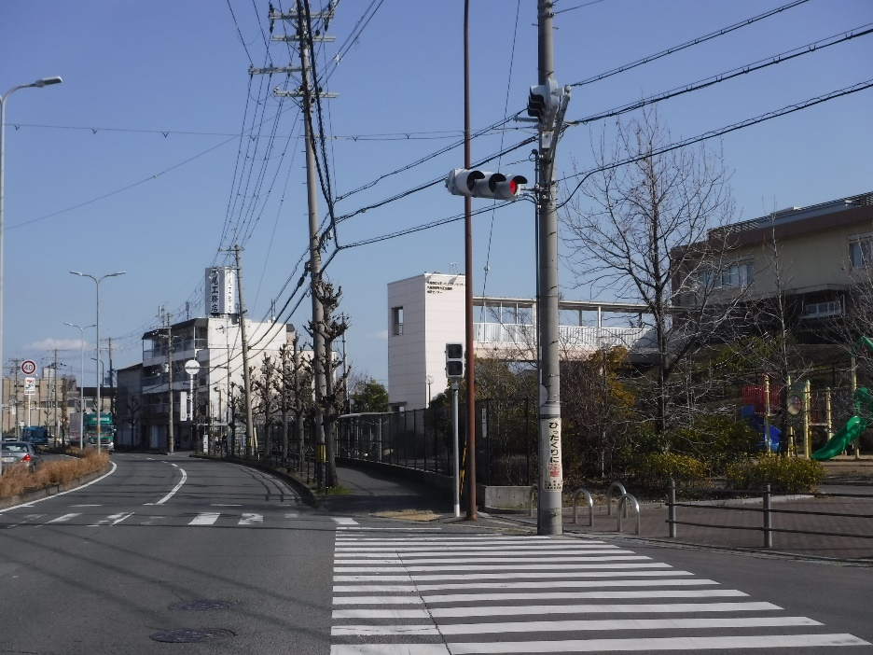
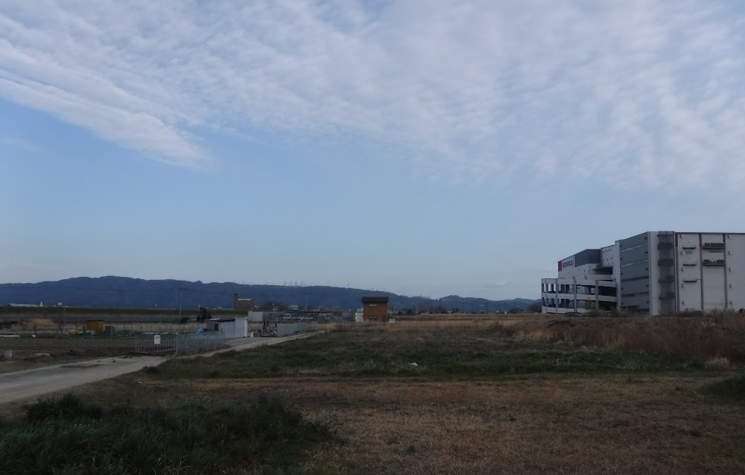
４．視点場位置と眺望範囲
□眺望不可エリア（ ）からの眺望写真
写真②
写真位置図
①
高層マンション
②
ﾚｯﾄﾞｳｯﾄﾞ（天井）
(物流施設）
③
写真①
写真③
ﾚｯﾄﾞｳｯﾄﾞ
(物流施設）

Slide 11
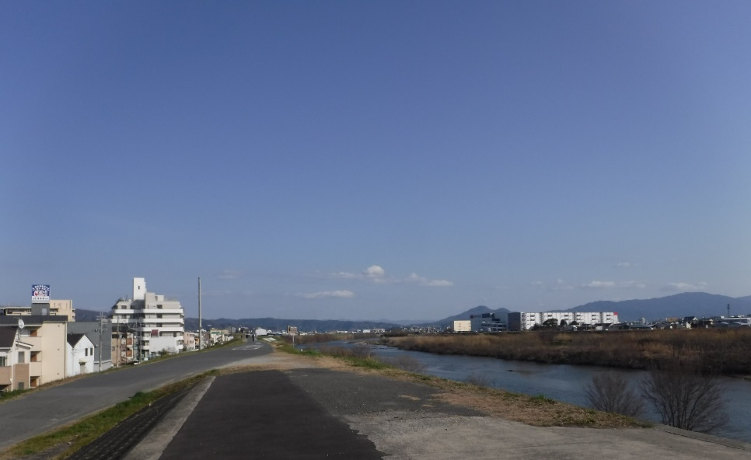
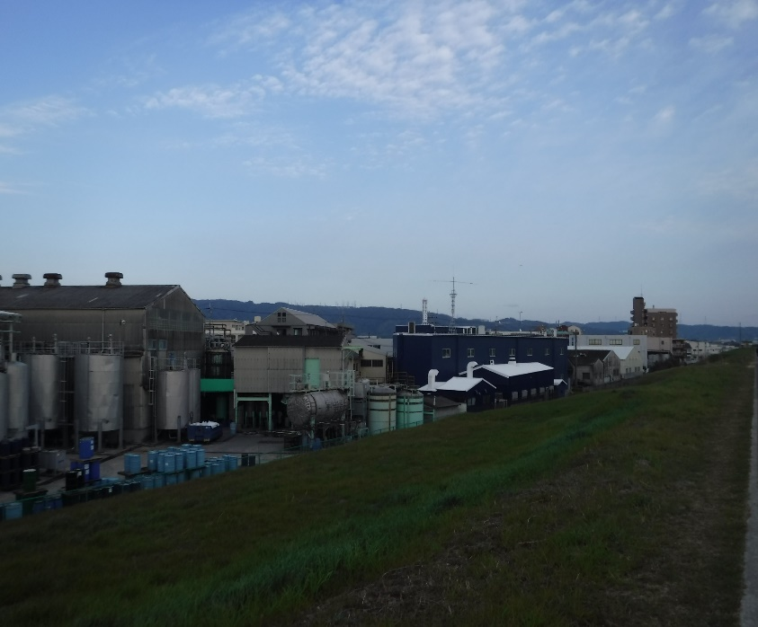
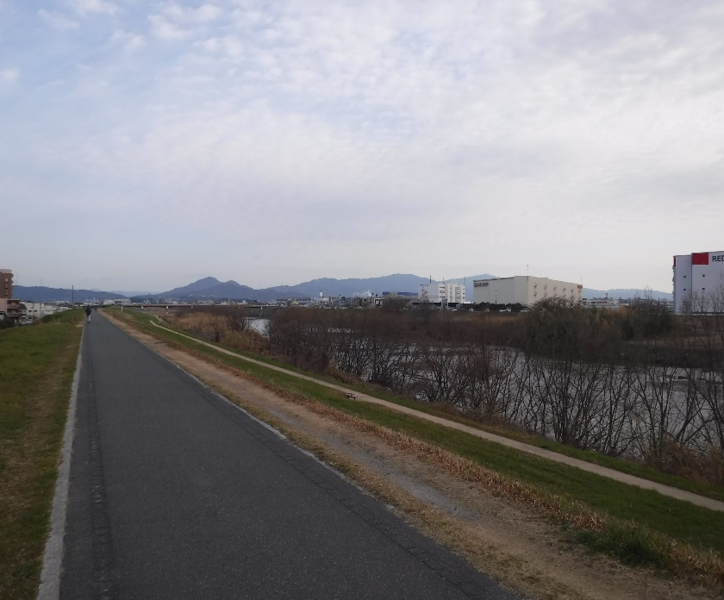
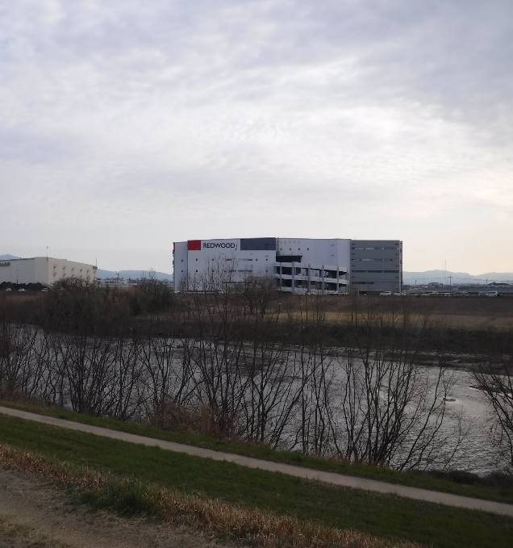
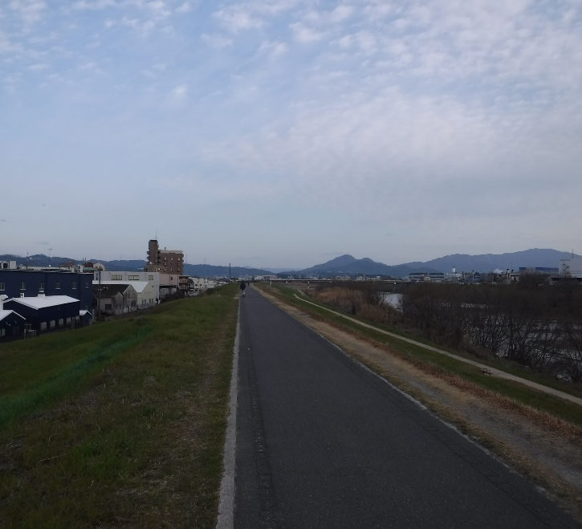
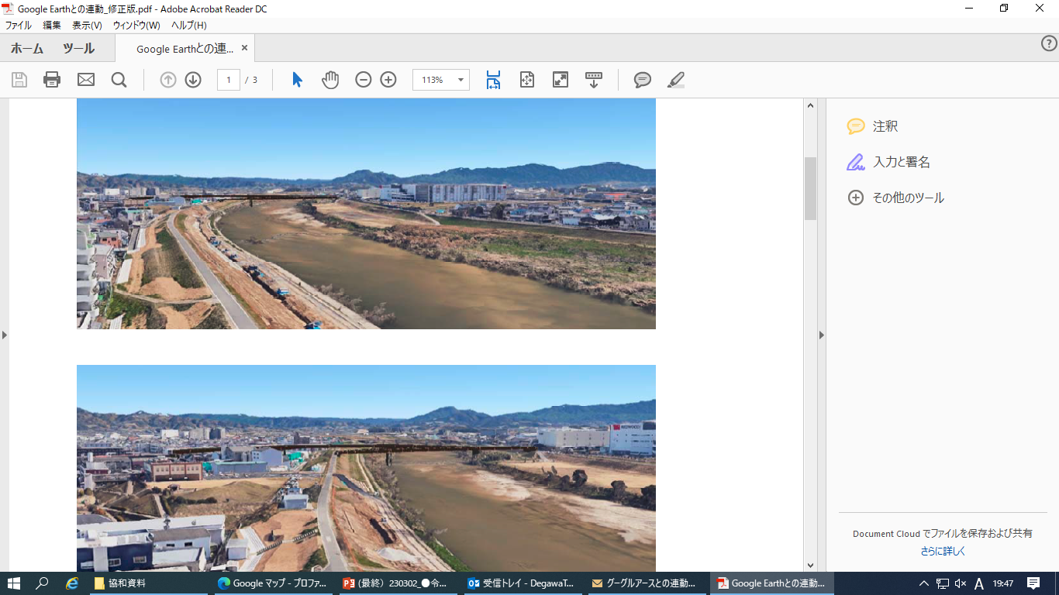
４．視点場位置と眺望範囲
□眺望可能エリア[近]（ ）からの眺望写真
写真②
写真位置図
②
①
大和川
写真①
高安山（生駒山系）
二上山
大和川

Slide 12
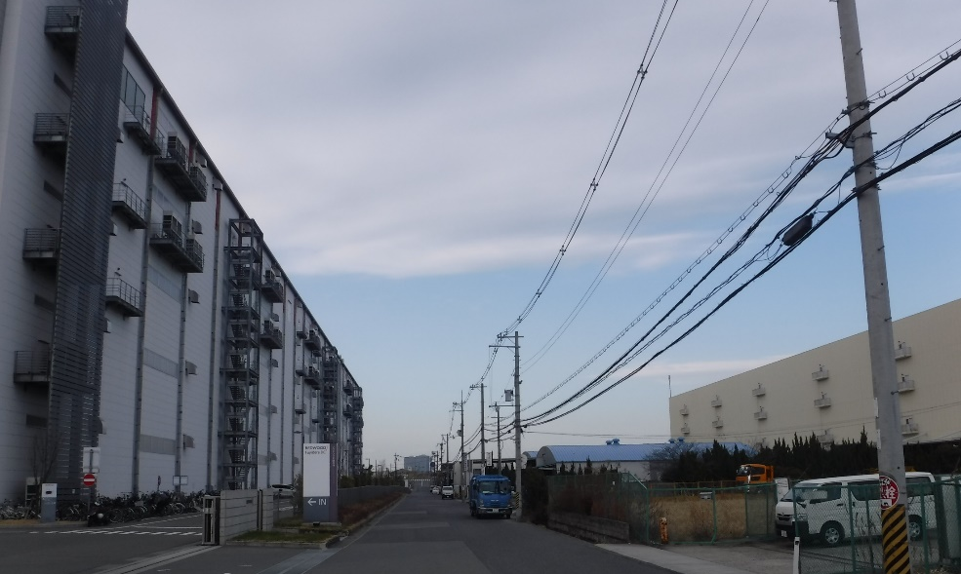
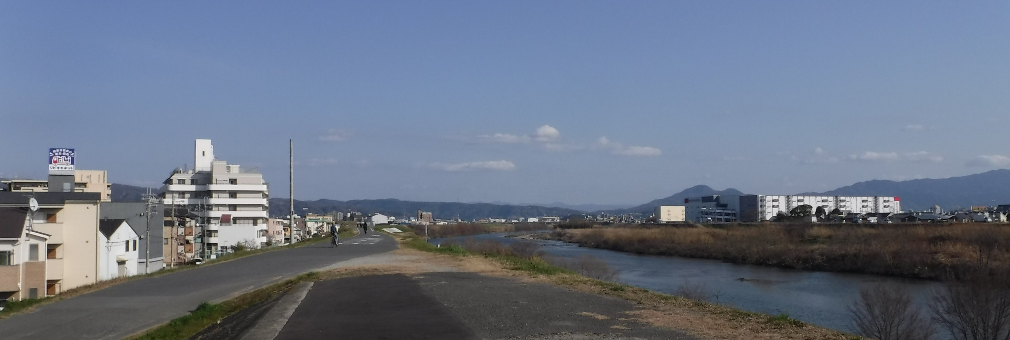
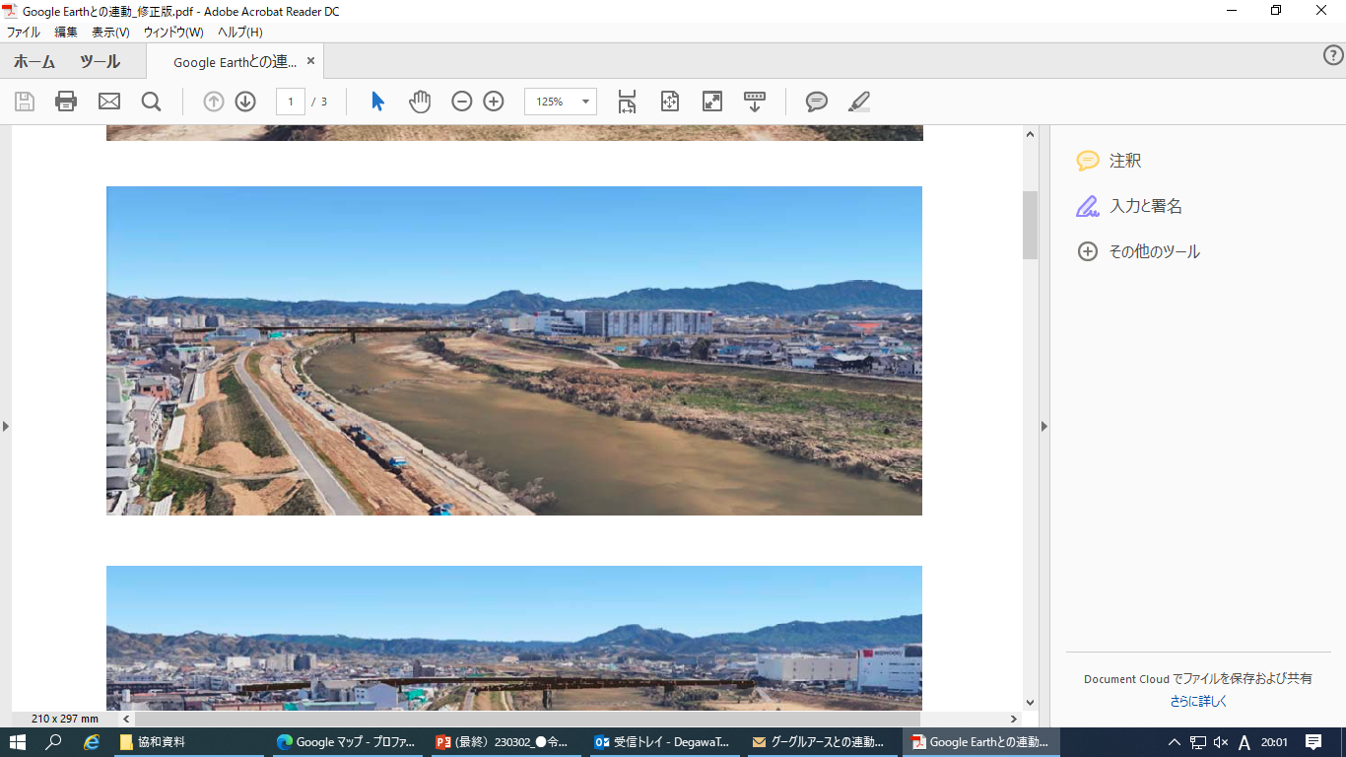
４．視点場位置と眺望範囲
□眺望可能エリア[遠]（ ）からの眺望写真
写真②
写真位置図
ﾚｯﾄﾞｳｯﾄﾞ
(物流施設）
①
ｃｖ
②
写真①
高安山（生駒山系）
二上山
大和川

Slide 13
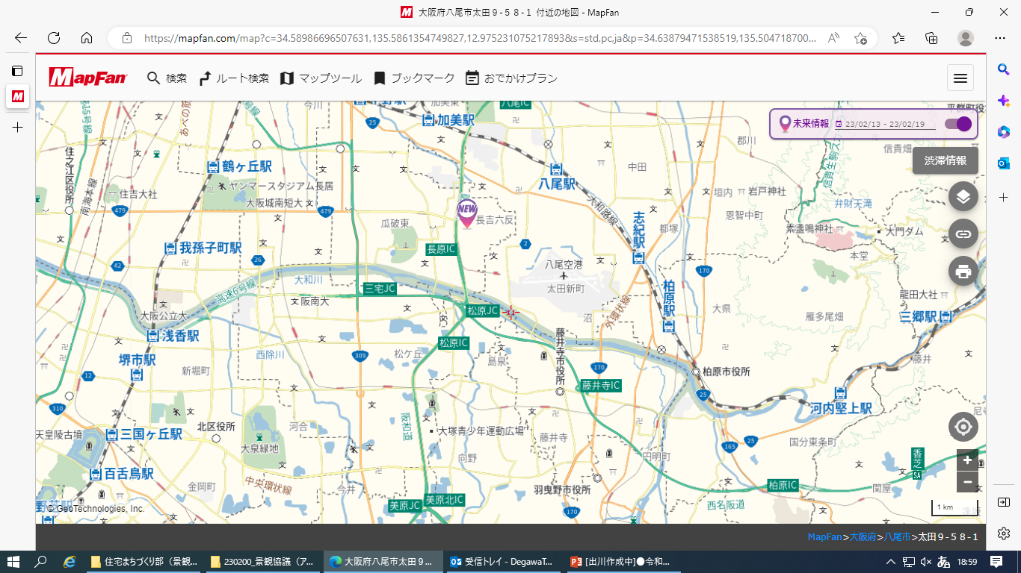
４．視点場位置と眺望範囲
□視点場（道路）からの眺望状況
凡例
大和川橋梁（歩道上）
連続高架（側道歩道上）

Slide 14
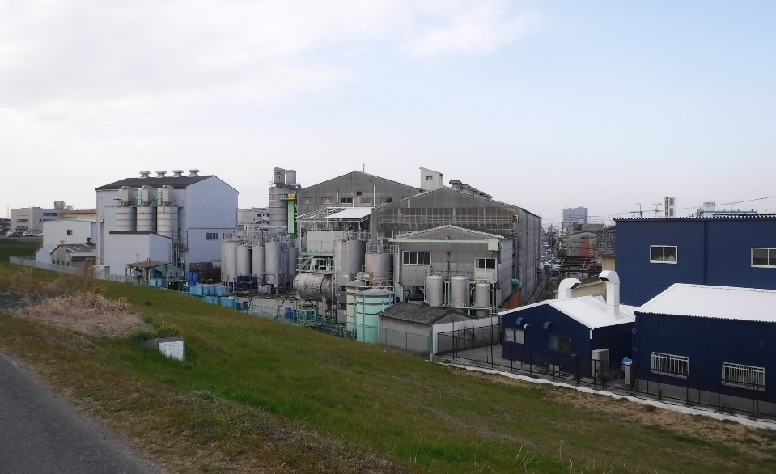
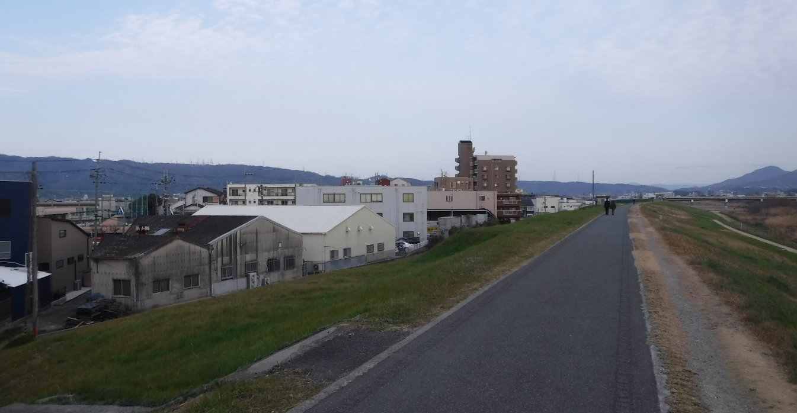
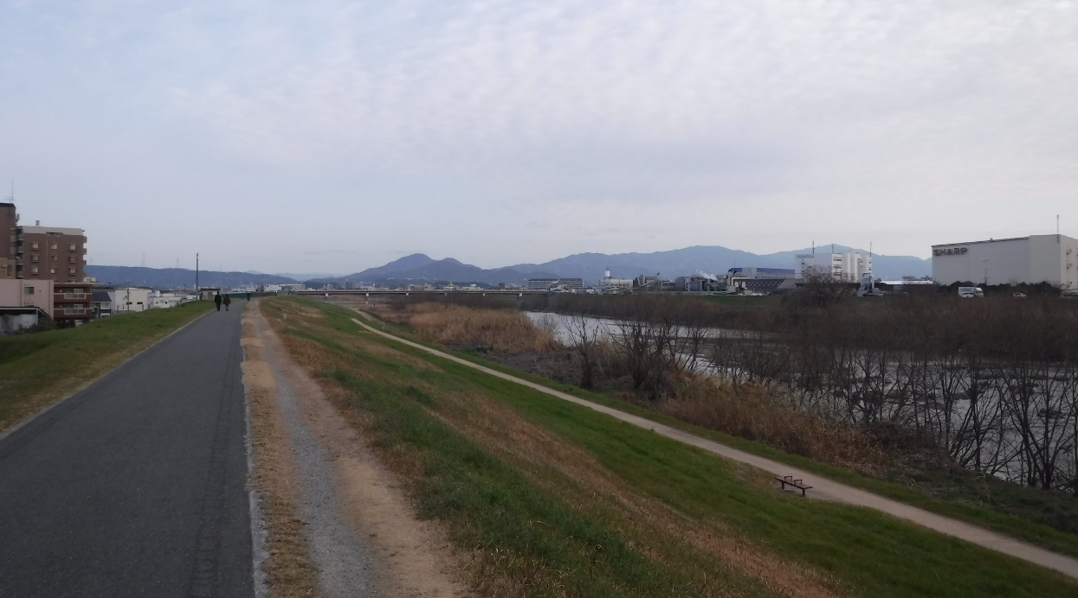
４．視点場位置と眺望範囲
□大和川橋梁[歩道上]付近（ ）からの眺望写真
写真②
写真位置図
工場
②
①
写真①
高安山（生駒山系）
二上山
大和川

Slide 15
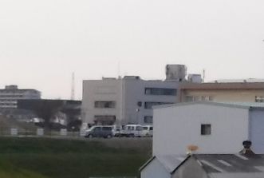
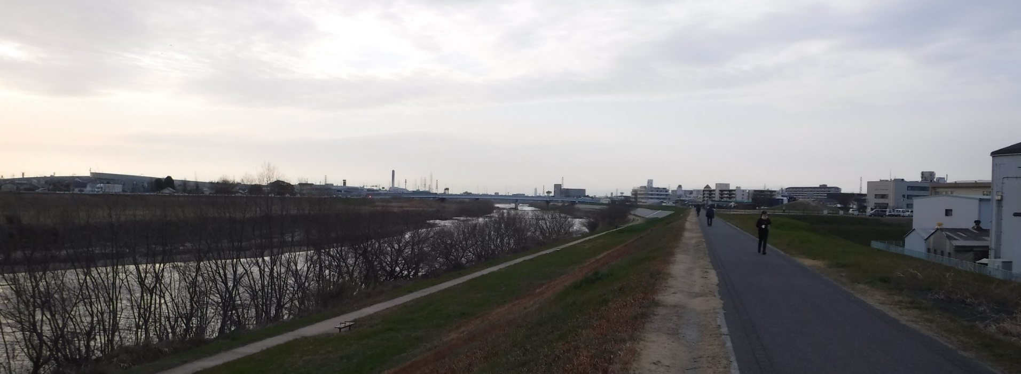
４．視点場位置と眺望範囲
□大和川橋梁[歩道上]付近（ ）からの眺望写真
写真位置図
①
②
写真①
大和川

Slide 16
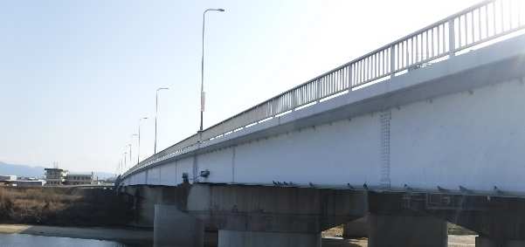
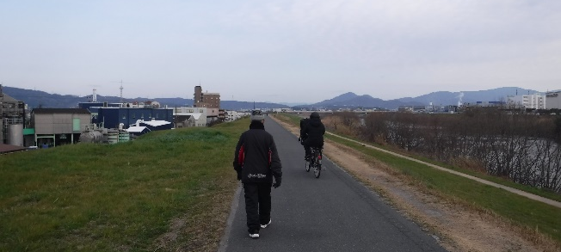
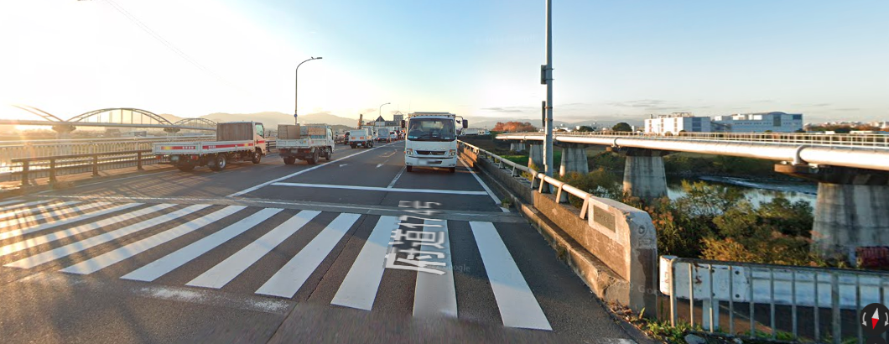
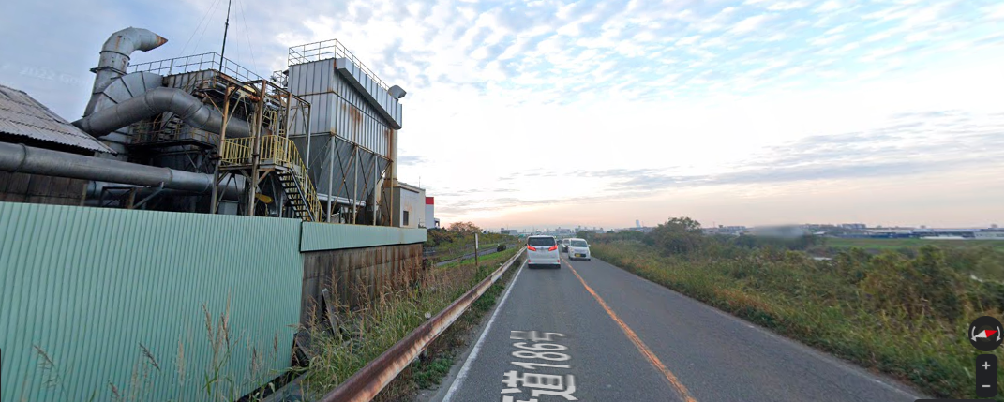
５．歩行者・自転車の堤防道路等の利用状況
第１新明治橋
北側堤防
凡例
堤防道路（八尾市側）
堤防道路（藤井寺市側）
第１新明治橋（中環）
大正橋（旧中環）
※周辺住民の散歩コース
※自転車が時折走行
※事業箇所まで距離があり、構造や色等の識別は困難
事業箇所
大正橋
歩道あり
歩道なし
水管橋
約1.0km
事業箇所
※歩道もなく自転車・歩行者の通行はほとんど見られない。
南側堤防
※橋梁上部西側には歩道がなく、歩行者の通行はない。
歩道なし

Slide 17
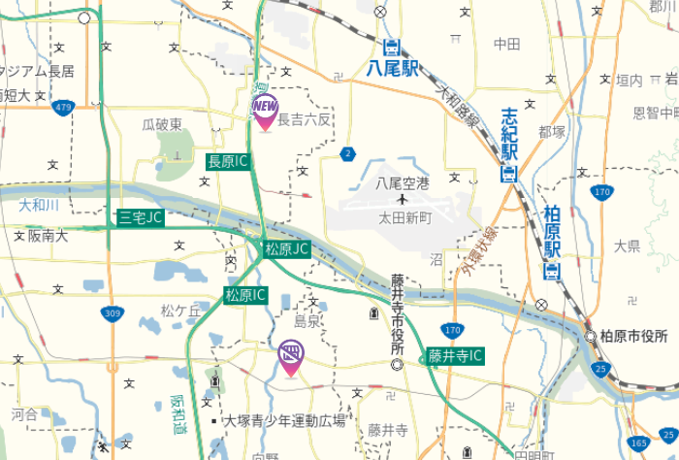
６．周辺駅から事業箇所への距離
※八尾南駅以外の駅から事業箇所までは一般的に言われている徒歩圏内（約2.0km）には入らない。
ＪＲ八尾駅
約３.2km
八尾南駅（地下鉄）
約0.8km
約２.3km
約２.3km
恵我ノ荘駅（近鉄）
藤井寺駅（近鉄）
《目安》徒歩１０分圏内⇒０.８km（徒歩１分＝８０ｍ）

Slide 18
７．景観資源の調和
《既存のランドマーク》
□大和川の水とみどり豊かな自然的景観・原風景
⇒大和川は広大なオープンスペースとして機能し、河川敷では水と緑が調和した
空間が形成され、市民生活にうるおいと安らぎをもたらしている
⇒堤防からは広がりのある眺望を得ることができる
□高安山など金剛生駒山系の山並み
⇒市街地からの眺望を縁取る緑の屏風のように目に映り、存在感がある景観要素した
である
《新たなランドマーク》
□大和川橋梁
□連続高架橋梁
≪調和≫
《既存のランドマーク》＋《新たなランドマーク》

Slide 19
８．景観形成の基本方針
【藤井寺市】
□古市古墳群や葛井寺などの地域固有の歴史文化景観を守り、
育てる
□藤井寺駅周辺など個性と魅力のある市街地景観や道路景観
を創り、育てる
□金剛・生駒山系や大和川・石川などうるおいのある水とみどりの自
然的景観を守り、活かす
□藤井寺市に愛着がもてる景観づくりに協働で取り組む
【八尾市】
□水と緑と共生する景観づくり
□歴史と生活文化を活用した景観づくり
□魅力ある都市景観づくり

Slide 20
９．景観配慮事項（色彩基準）
【藤井寺市】
□周辺景観に調和した色彩となるよう配慮する
□外壁とは、外観の面積の内、着色していない部分、自然
素材を用いている部分、広告物を表示・掲出している
部分を除いた部分。
※耐候性鋼材は自然素材として認識（藤井寺市）
【八尾市】
□地域の景観特性を把握し、周辺のまちなみや自然との
調和を考慮した色彩を基本とすること。
□外壁については、落ち着きが感じられ、水や緑等の存在
や周辺のまちなみ景観を防がないように配慮すること。
□ただし、着色していない石材、木材、土壁、レンガ、
金属材、ガラス材等で仕上げた場合、前述の限りではない。
※桁裏・階段裏は高明度かつ低彩度の色とすること

Slide 21
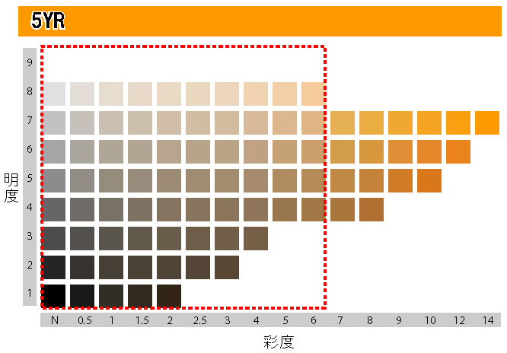
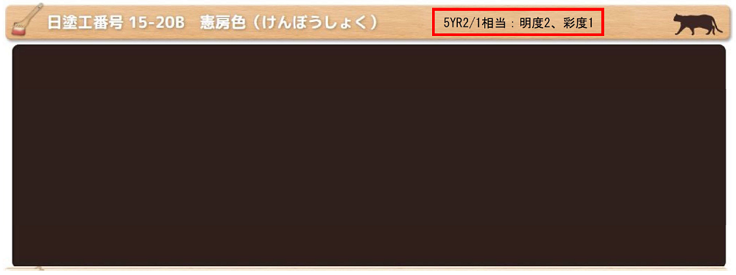
９．景観配慮事項（色彩基準）
○藤井寺市の色彩基準
①ＹＲ（橙）系の色彩の場合、彩度６以下
②Ｒ（赤）、Ｙ（黄）系の色相の場合、彩度４以下
③その他の色相の場合、彩度２以下
○八尾市の色彩基準
①Ｒ（赤）、ＹＲ（橙）系の色相の場合、彩度６以下
②Ｙ（黄）系の色相の場合、彩度、４以下
③その他の色相の場合、彩度２以下
※耐候性鋼材の色彩（憲房色）はマンセル値「5YR2/1」相当であり、
藤井寺市及び八尾市の色彩基準を満足している。

Slide 22
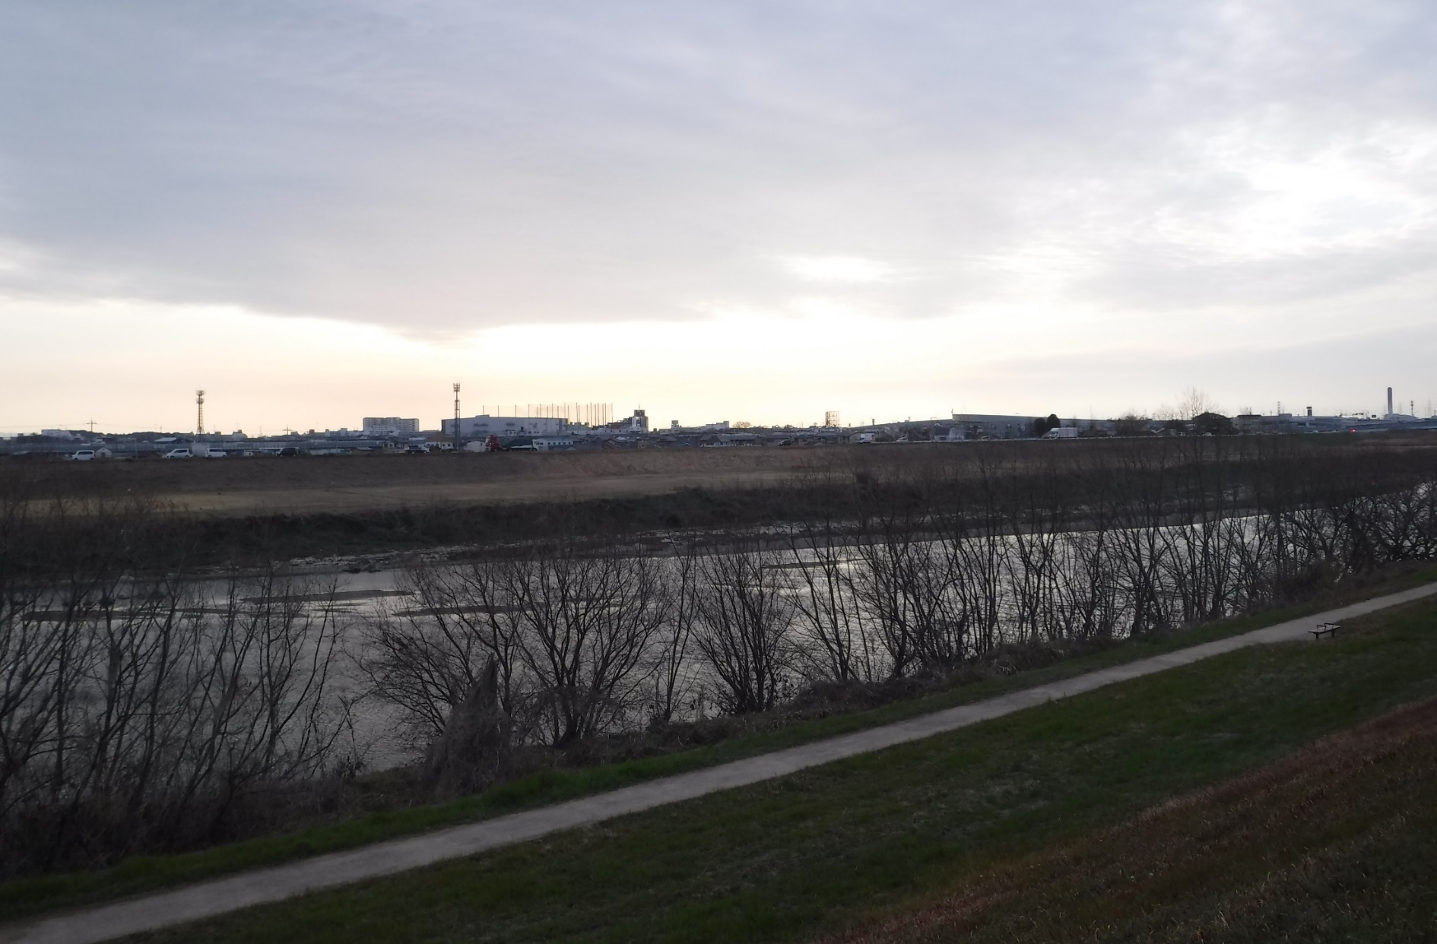
１１．事業箇所の景観資源
□写真①（事業箇所の大和川河川堤防から海側を望む）
《既存のランドマーク》~大和川の水とみどり豊かな自然的景観・原風景~
大和川

Slide 23

１１．事業箇所の景観資源
□写真②（事業箇所の大和川河川堤防から山側を望む）
《既存のランドマーク》~金剛生駒山系や高安山系の山並み~
シャープ
(物流施設)
大和川

Slide 24

１１．事業箇所の景観資源
□写真③（大和川河川堤防の海側から事業箇所を望む）
《既存のランドマーク》~大和川の水とみどり豊かな自然的景観・原風景~
ﾚｯﾄﾞｳｯﾄﾞ
(物流施設）
シャープ
(物流施設)
大和川

Slide 25

１２．大和川に架かる主要橋梁
□写真①（参考：事業箇所下流）
~大和川に架かる橋～
【第１新明示橋（大阪中央環状線）】

Slide 26
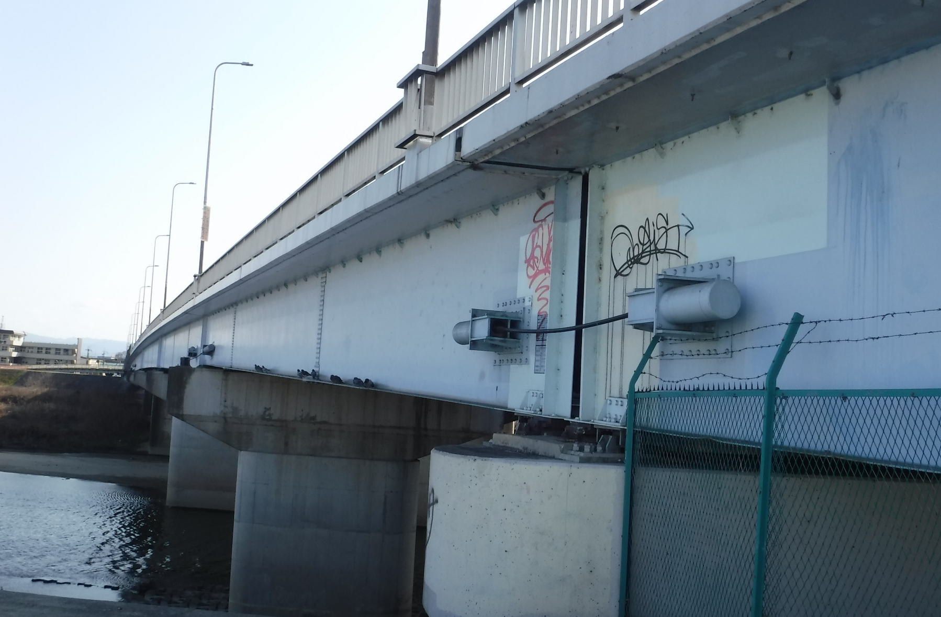
１２．大和川に架かる主要橋梁
□写真②（参考：事業箇所下流）
~大和川に架かる橋～
【第１新明示橋（大阪中央環状線）】

Slide 27
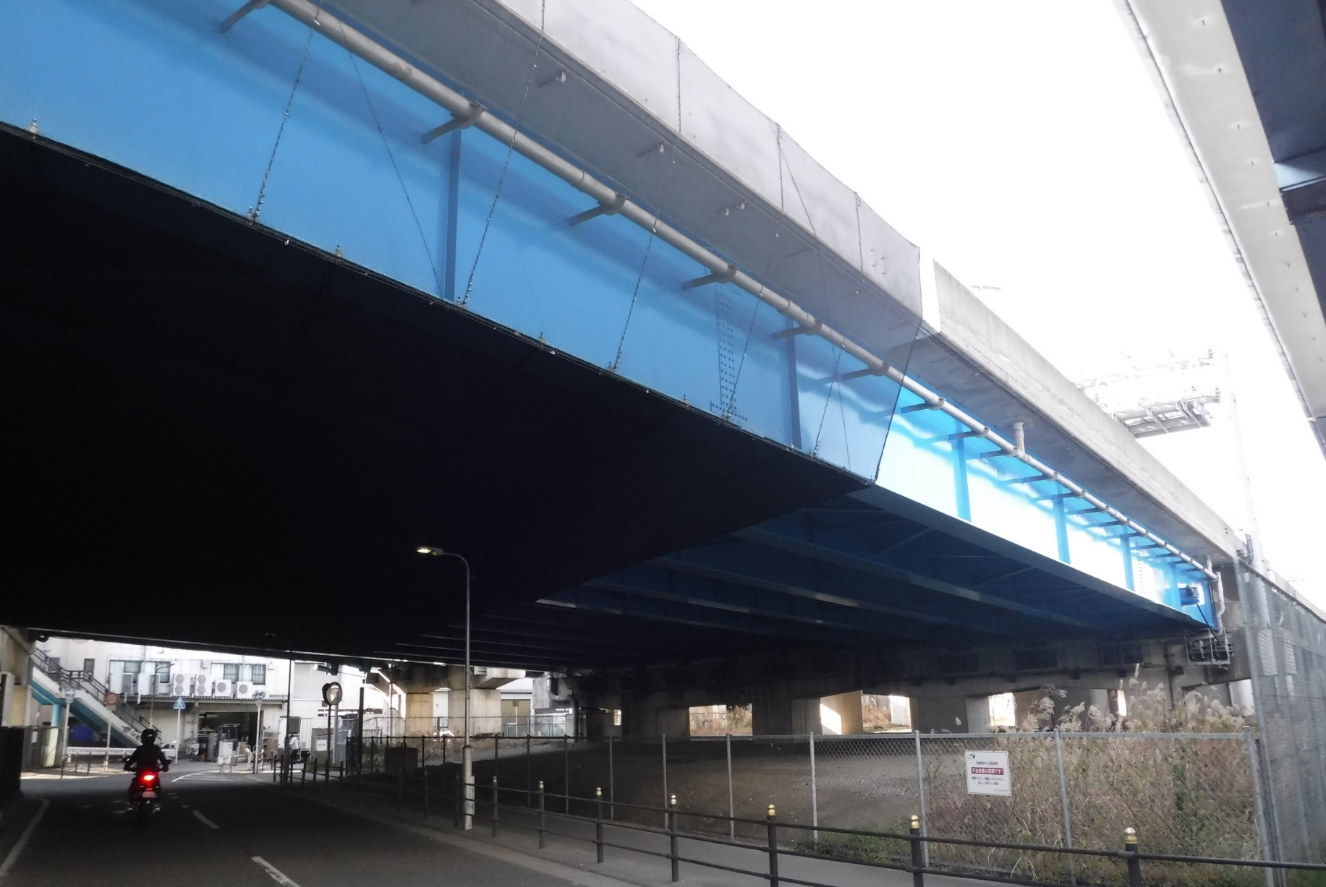
１２．大和川に架かる主要橋梁
□写真③（参考：事業箇所下流）
~大和川に架かる橋～
【第１新明示橋隣接（近畿自動車道高架下）】

Slide 28
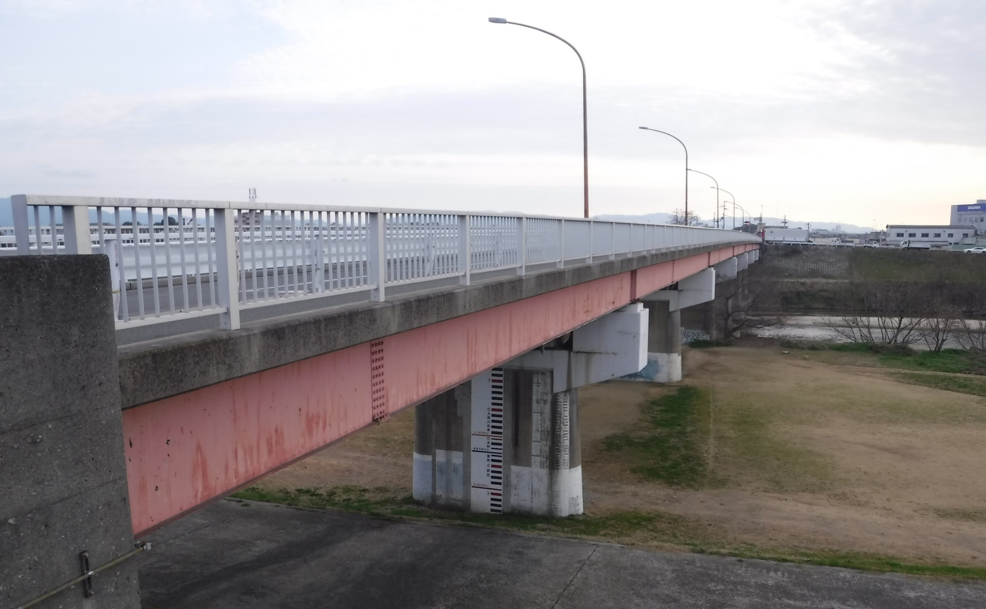
１２．大和川に架かる主要橋梁
□写真④（参考：事業箇所上流）
~大和川に架かる橋～
【大正橋（旧国道１７０号）】

Slide 29
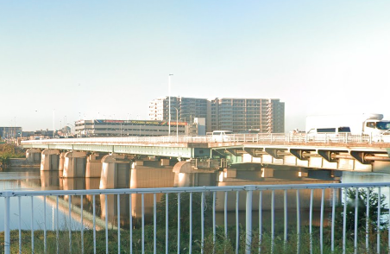
１２．大和川に架かる主要橋梁
□写真⑤（参考：湾岸エリア）
~大和川に架かる橋～
【大和川大橋（国道26号】

Slide 30
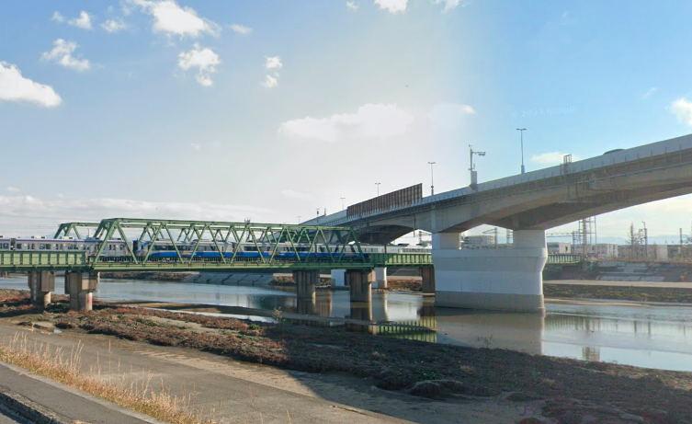
１２．大和川に架かる主要橋梁
□写真⑥（参考：湾岸エリア）
~大和川に架かる橋～
【阪神高速１５号線堺線】

Slide 31
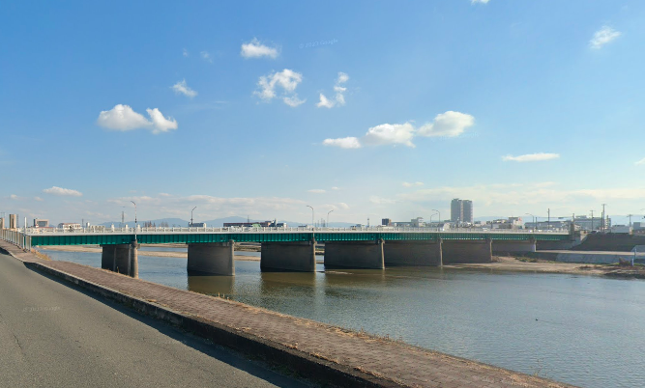
１２．大和川に架かる主要橋梁
□写真⑦（参考：市街地エリア）
~大和川に架かる橋～
【遠里小野橋（大阪和泉泉南線）】

Slide 32
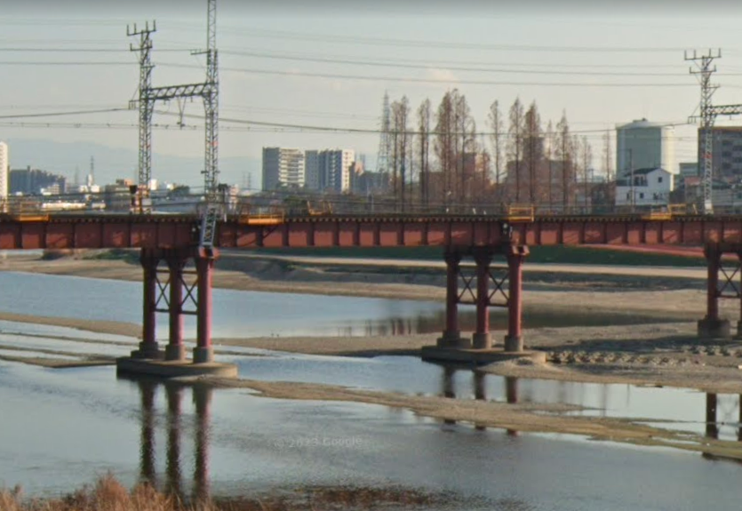
１２．大和川に架かる主要橋梁
□写真⑧（参考：市街地エリア）
~大和川に架かる橋～
【鉄橋（南海高野線）】

Slide 33
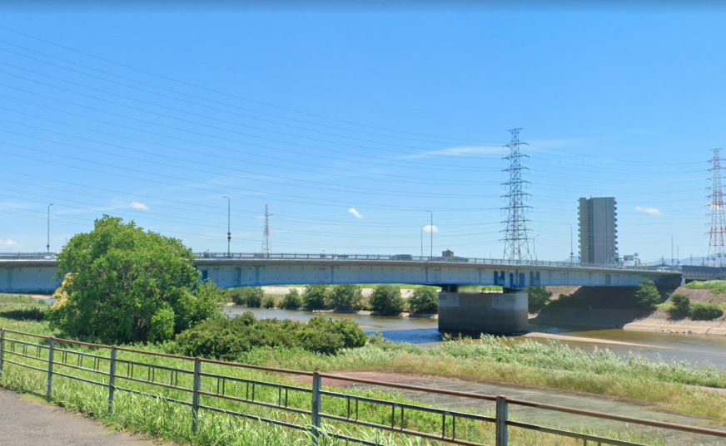
１２．大和川に架かる主要橋梁
□写真⑨（参考：市街地エリア）
~大和川に架かる橋～
【吾彦大橋（あびこ筋）】

Slide 34
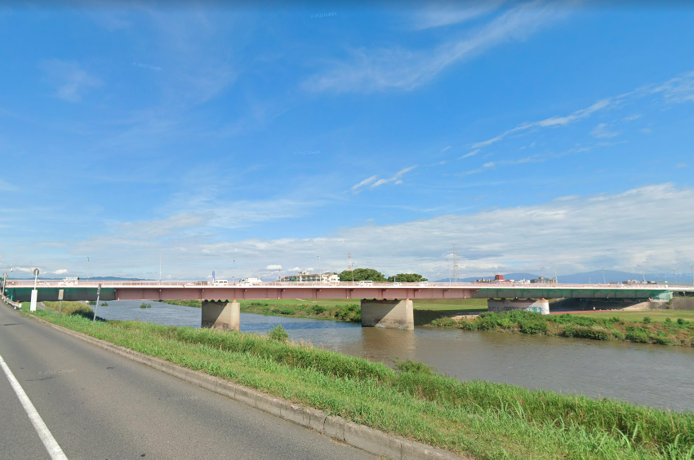
１２．大和川に架かる主要橋梁
□写真⑩（参考：市街地）
~大和川に架かる橋～
【行基大橋（大阪狭山線）】

Slide 35
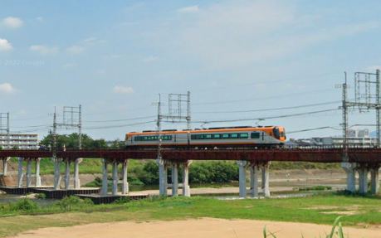
１２．大和川に架かる主要橋梁
□写真⑪（参考：市街地）
~大和川に架かる橋～
【鉄橋（近鉄奈良線）】

Slide 36
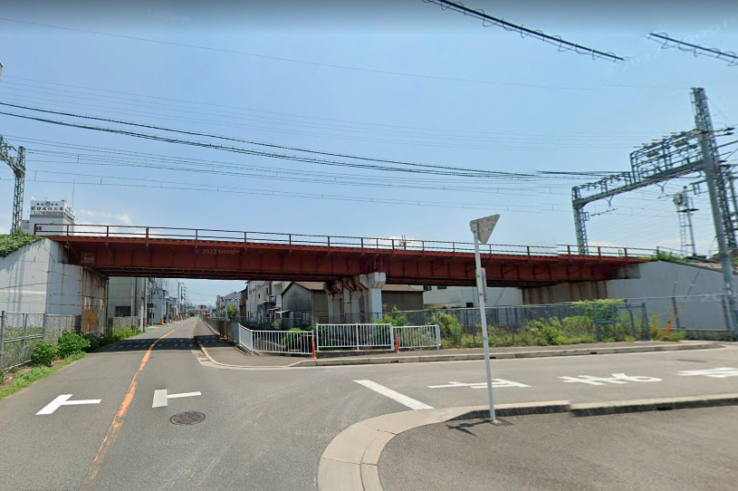
１２．大和川に架かる主要橋梁
□写真⑫（参考：市街地）
~大和川に架かる橋～
【鉄橋北詰（近鉄奈良線）】

Slide 37
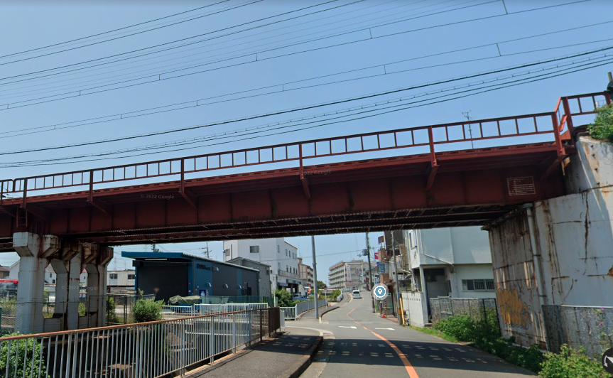
１２．大和川に架かる主要橋梁
□写真⑬（参考：市街地）
~大和川に架かる橋～
【鉄橋北詰（近鉄奈良線）】

Slide 38

１２．大和川に架かる主要橋梁
□写真⑭（参考：市街地）
~大和川に架かる橋～
【鉄橋北詰（近鉄奈良線）】

Slide 39

１３．大和川以外に係る橋梁（耐候性鋼材使用）
□写真①（参考）
~耐候性橋梁～
【府道茨木亀岡国道１７１号交差（大阪府）】

Slide 40

１３．大和川以外に係る橋梁（耐候性鋼材使用）
□写真②（参考）
~耐候性橋梁～
【国道３７１号バイパスへの連絡橋（大阪府）】

Slide 41

１３．大和川以外に係る橋梁（耐候性鋼材使用）
□写真③
~耐候性橋梁～
【稲敷大橋（茨城県）】

Slide 42

１３．大和川以外に係る橋梁（耐候性鋼材使用）
□写真④（参考）
~耐候性橋梁～
【小田瀬大橋（秋田県）】

Slide 43

１３．大和川以外に係る橋梁（耐候性鋼材使用）
□写真⑤（参考）
~耐候性橋梁～
【藤原大橋（愛媛県）】

Slide 44

１３．大和川以外に係る橋梁（耐候性鋼材使用）
□写真⑥（参考）
~耐候性橋梁～
【美浜大橋（千葉県）】

Slide 45
１３．大和川以外に係る橋梁（耐候性鋼材使用）
□写真⑦（参考）
~耐候性橋梁～
【奄美大島】

Slide 46
１３．大和川以外に係る橋梁（耐候性鋼材使用）
□写真⑧（参考）
~耐候性橋梁～
【福島県】

Slide 47
１４．景観に留意すべき点（まとめ）
□以上までの内容を踏まえ、景観に留意する点は以下のとおり
①景観資源の把握
②周辺景観に馴染ませる工夫
③大和川の自然環境と橋梁と同等以上の高さを持つ
周辺建物との調和
④生駒山系の山々のまでは距離があり、色彩はよく
見て大別できる程度
⑤自然に近い素材（耐候性鋼材）の活用
⑥劣化や落書き対応など維持管理への配慮
⑦地下埋設等の添架はできるだけ避ける
⑧景観の維持管理への配慮
⑨自然素材に近い耐候性鋼材の憲房色とコンクリート
（化粧型枠使用）の白色とのコントラストを活用し、
圧迫感や威圧感を与えない
⑩CIM（３次元データ）による景観ｼﾐｭﾚｰｼｮﾝの実施
全体としてよりよい景観形成につながっているか、
地域の景観として総合的に捉える

Slide 48
１５．景観対象物の構造物等
【大和川橋梁】~河川構造令上遵守しなければならない主な事項等~
□下部構造の検討条件
・河川管理用通路の確保（建築限界の確保）
・洪水時の流水に著しい支障与えないよう、橋脚形状は
細長い小判型とし、設置方向は河川の流水方向に備える
・河川阻害率を５％以下
※河川阻害率＝（河川内の橋脚幅×基数）÷河川幅
・基礎の天端は河床から２ｍ以上深く設置
・基準径間長以上の橋脚配置（基準径間長４４ｍ）
・護岸施設内には橋脚を設置しない
以上の条件を満たす構造とする必要がある
鉄筋コンクリート構造の橋台・橋脚が必須

Slide 49
１５．景観対象物の構造物等
【大和川橋梁】~河川構造令上遵守しなければならない主な事項等~
□上部構造の検討条件
・基礎構造や耐震等を考慮した橋長・橋種を検討
・LCC（ライフサイクルコスト）の最小値
橋長から鋼製桁が必須（耐候性鋼材の使用）
≪その他構造の検討条件≫
□高欄構造（本線部）
・車両の衝突・落下、風力等を考慮した構造
⇒鉄筋コンクリート高欄
□高欄構造（歩道部）
・自転車・歩行者の落下、風力等を考慮した構造
⇒鉄製高欄
□道路・歩道照明灯（本線部・歩道部）
・交通安全等を考慮した配置
⇒建築限界の確保及び照度分布等から支柱形状・本数を決定

Slide 50
１５．景観対象物の構造物等
【連続高架橋梁】
□上部・下部構造の検討条件
・交差道路の通行及び建築限界の確保
・ LCC（ライフサイクルコスト）の最小値
下部構造：鉄筋コンクリート構造の橋脚が必須
上部構造：橋長から鋼製桁が必須（耐候性鋼材の使用）
なぜ耐候性鋼材を橋梁に適用するのか？

Slide 51
１５．景観対象物の構造物等
【耐候性鋼材の特徴】
□耐候性鋼とはCu(銅)、Cｒ(ｸﾛﾑ)、Ni(ﾆｯｹﾙ)等の合金元素
を含有し、無塗装のままで年月の経過とともに表面に
緻密で密着性の高いさびを形成する鋼材
□錆は内部にほとんど進行することなく、内部まで浸食さ
れることはない。LCC（ライフサイクルコスト）を低く
抑えることができる
□200年以上半永久的に強度特性が安定すると想定
□溶接性に優れ、部材製作、補強や橋梁機能向上のための
工事も容易。
□年月が経つほど色調に深みが出るため、デザインとし
て採用されるケースがある。

Slide 52
１５．景観対象物の構造物等
【耐候性鋼材の適用にあたって】
□飛来塩分量が0.05mdd以下の地点では、無塗装で使用可能
耐候性鋼材を無塗装で使用する場合の適用地域
「H29道路橋示方書 P144」
【大和川橋梁】：離岸距離１１ｋｍ程度
《参考情報》
※日本海・太平洋・瀬戸内等の沿岸部
で橋梁に鋼材を使用する場合は、
耐候性鋼材の使用の有無にかかわらず
塩害による腐食防止として塗装が必要
となる。
※沿岸部で道路橋梁を設置する場合、
地形・地質条件や航路条件等から
長大橋（吊り橋・アーチ橋等）に
なるのは必須である。
【航路条件】

Slide 53
１５．景観対象物の構造物等
【三位一体の検討】
景観
維持管理
交通安全

Slide 54
第２回府市合同景観アドバイザー会議【資料】
第２回アドバイザー会議
～ランドマークとなる新たな構造物等への具体的な対応～
大阪府八尾土木事務所

Slide 55

具体的な対応
１．第1回景観アドバイザー会議の指摘に対する回答
２．景観配慮チェックリスト【八尾市】
３．公共施設景観ガイドライン チェックシート【藤井寺市】
（ドローンによる撮影写真との合成）

Slide 56
第1回景観アドバイザー会議の指摘に対する回答
【第１回会議からの考え方・構造等の主な追加・変更点】
□「ランドマークは意識していない」から「ランドマークになることを意
識して検討」
□「既存分部との連続性は意識する必要はない」から「既存分部との連続
性を意識して検討」
□「橋上にポケットスペースを設ける予定はない」から「歩道橋の計画幅
員の中で安全に眺望が楽しめる空間が確保できる」
□「高架下の景観に対する配慮はしていない」から「高架下の景観を配慮
して検討」
□「住宅地や駅前など地域特性は考えていない」から「地域特性を考えて
検討」
□「夜間の回遊等は考えていない」から「夜間の回遊等を考慮し検討」
□「耐候性鋼材の色彩を憲房色とする」から「耐候性鋼材そのもの素材色
を考慮」
□防護柵・照明柱・舗装（自転車道・歩道）の色彩・形状の景観詳細検討
□橋脚の曲線化（面取り）の検討
□橋脚の排水スリットの検討
□照明形式の検討（光の干渉、歩道橋は低位置照明）
□化粧型枠の検討（スリット状）

Slide 57
第1回景観アドバイザー会議の指摘に対する回答

Slide 58
第1回景観アドバイザー会議の指摘に対する回答
１
２
３
①・②：「第２回府市合同景観アドバイザー会議【参考資料】」
のとおり
③：CIM（３D画像）を活用した客観的評価の取り入れ
⇒資料④
※CIMとは
CIM（Construction Information Modeling / Management、コンストラク
ション インフォメーション モデリング／マネージメント）とは、土木工事に
おいて3次元のデータ（3次元モデル）と各種のデータを結びつけて活用する
こと（3次元モデルでの情報共有が可能）

Slide 59

第1回景観アドバイザー会議の指摘に対する回答
4
5
6
④・⑤：「平面線形」・「縦断線形」の変更は、都市計画法及び
交差する道路・河川の構造・維持管理上困難
⑥：周辺景観に馴染ませる工夫を行う
・橋梁下部・上部及び付属物の検討
・橋梁の色彩の検討
・CIM活用
・大和川や他地域に架かる橋の調査 等

Slide 60


第1回景観アドバイザー会議の指摘に対する回答
7
⑦：桁下は曲線で擦りつけ
【資料４】P９

Slide 61





第1回景観アドバイザー会議の指摘に対する回答
8
9
10
【資料４】P９
8
9
10
8
9

Slide 62

第1回景観アドバイザー会議の指摘に対する回答
11
11

Slide 63


第1回景観アドバイザー会議の指摘に対する回答
CIMを活用し、全体としてよりよい景観形成につながっているか、地域の景観として総合的に捉える
資料④

Slide 64


第1回景観アドバイザー会議の指摘に対する回答
12
13
12
13

Slide 65



第1回景観アドバイザー会議の指摘に対する回答
14
15
16
14
15
16

Slide 66



第1回景観アドバイザー会議の指摘に対する回答

Slide 67


第1回景観アドバイザー会議の指摘に対する回答
17
18
19
17
自然素材に近い耐候性鋼材の憲房色とコンンクリート
（化粧型枠使用）の白色とのコントラストを活用し、
圧迫感や威圧感を与えない
18
19

Slide 68


第1回景観アドバイザー会議の指摘に対する回答

Slide 69

第1回景観アドバイザー会議の指摘に対する回答
資料④

Slide 70

第1回景観アドバイザー会議の指摘に対する回答
資料④

Slide 71

第1回景観アドバイザー会議の指摘に対する回答
資料④

Slide 72

第1回景観アドバイザー会議の指摘に対する回答
資料④

Slide 73

第1回景観アドバイザー会議の指摘に対する回答
資料④

Slide 74

第1回景観アドバイザー会議の指摘に対する回答
資料④

Slide 75

第1回景観アドバイザー会議の指摘に対する回答
資料④

Slide 76

第1回景観アドバイザー会議の指摘に対する回答
資料④

Slide 77

第1回景観アドバイザー会議の指摘に対する回答
資料④

Slide 78

第1回景観アドバイザー会議の指摘に対する回答
資料④

Slide 79

第1回景観アドバイザー会議の指摘に対する回答
資料④

Slide 80

第1回景観アドバイザー会議の指摘に対する回答
資料④

Slide 81

第1回景観アドバイザー会議の指摘に対する回答
資料④

Slide 82

第1回景観アドバイザー会議の指摘に対する回答
資料④

Slide 83
景観配慮チェックリスト【八尾市】
■大和川眺望景観区域

Slide 84
景観配慮チェックリスト【八尾市】
■公共施設景観形成基本方針（道路）

Slide 85
景観配慮チェックリスト【八尾市】
■公共施設景観形成基本方針（道路）

Slide 86
景観配慮チェックリスト【八尾市】
■公共施設景観形成基本方針（橋梁・高架構造物）

Slide 87
景観配慮チェックリスト【八尾市】
■公共施設景観形成基本方針（斜面・法面・擁壁面等）

Slide 88
景観配慮チェックリスト【八尾市】
■公共施設景観形成基本方針（斜面・法面・擁壁面等）

Slide 89
公共施設景観ガイドライン チェックシート【藤井寺市】
■公共施設景観形成基本方針（斜面・法面・擁壁面等）

Slide 90


参考資料
■（都）八尾富田林線の道路構造等に関する地元説明会の様子

